Slide 1
HTML Form
Eko Kurniawan Khannedy

Slide 2

Eko Kurniawan Khannedy
Technical architect at one of the biggest ecommerce company in Indonesia
12+ years experiences
www.programmerzamannow.com
youtube.com/c/ProgrammerZamanNow

Slide 3
Eko Kurniawan Khannedy
Telegram : @khannedy
Linkedin : https://www.linkedin.com/company/programmer-zaman-now/
Facebook : fb.com/ProgrammerZamanNow
Instagram : instagram.com/programmerzamannow
Youtube : youtube.com/c/ProgrammerZamanNow
Telegram Channel : t.me/ProgrammerZamanNow
Tiktok : https://tiktok.com/@programmerzamannow
Email : echo.khannedy@gmail.com

Slide 4
Sebelum Belajar
HTML Dasar

Slide 5
Pengenalan HTML Form

Slide 6
Pengenalan HTML Form
Jika kita perhatikan halaman web yang populer seperti Google, Facebook dan Youtube
Semua web tersebut memiliki bagian untuk menerima data, yang datanya dimasukkan oleh pengguna web tersebut
Di HTML, untuk menerima input data dari pengguna, kita bisa menggunakan HTML Form
Terdapat banyak sekali jenis input data yang bisa kita buat dalam Form, seperti teks, checkbox, selection, password, dan masih banyak yang lainnya

Slide 7

Contoh Form di Web Google

Slide 8
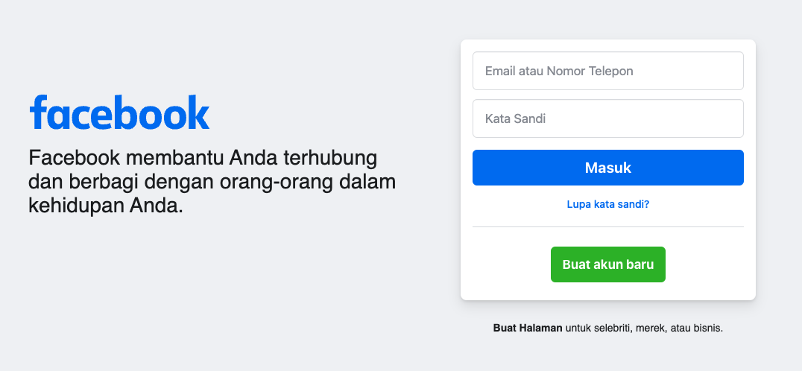
Contoh Form di Web Facebook

Slide 9
Membuat Project

Slide 10
Membuat Project
Silahkan buat project baru dengan nama folder belajar-html-form
Buka menggunakan Text Editor yang biasa digunakan

Slide 11
Form Tag

Slide 12
Form Tag
Form Tag adalah tag dengan kata kunci form, yang digunakan sebagai bagian dari input informasi yang diberikan oleh pengguna
Setiap kita ingin membuat input informasi dari pengguna, maka kita harus buat dalam Form Tag

Slide 13
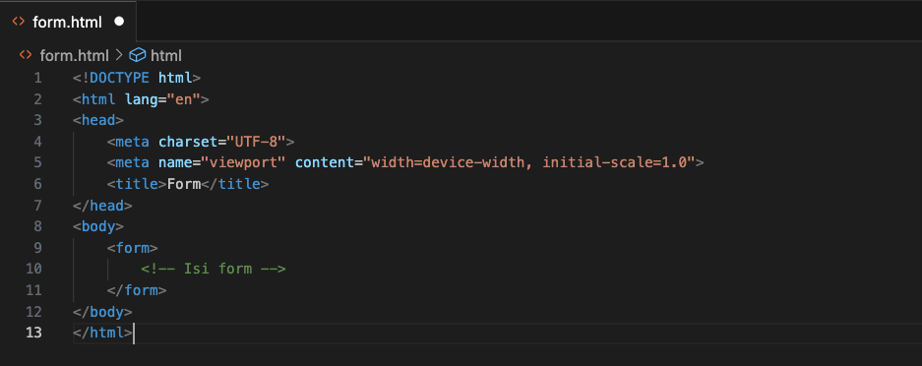
Kode : Form

Slide 14
Form Attribute
Form Tag memiliki banyak atribut, berikut adalah atribut yang penting untuk kita ketahui
name, berisi informasi nama form, nama form harus unik dalam satu file html, tidak boleh ada nama form yang sama
action, berisi URL (bisa absolute atau relative) kemana informasi di form ini akan dikirim
enctype, berisi tipe data form, defaultnya “application/x-www-form-urlencoded”, atau “multipart/form-data” jika input data berisi file
method, berisi aksi HTTP Method yang akan digunakan, jika “get” maka informasi akan dikirim sebagai query parameter di URL, jika “post” maka informasi akan dikirim di request body HTTP
target, berisikan informasi dimana hasil form ini akan ditampilkan, defaultnya adalah “_self” (dihalaman yang sama), atau “_blank” (di halaman berbeda)

Slide 15
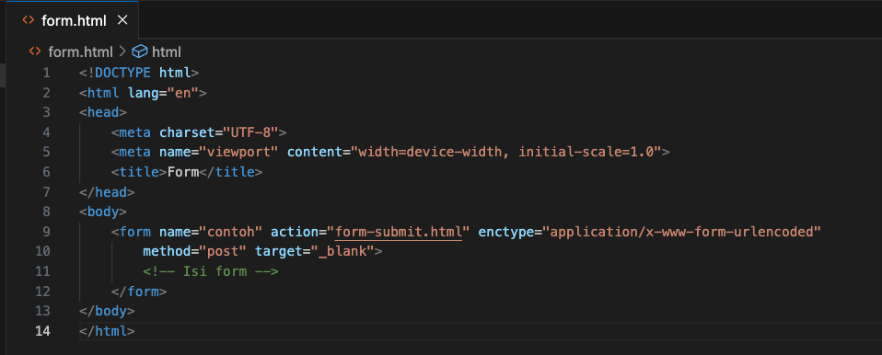
Kode : Form Attribute

Slide 16
Input Tag

Slide 17
Input Tag
Form Tag hanya deklarasi bahwa kita akan membuat form berisi input data
Sedangkan untuk detail input data apa yang diperlukan, kita perlu menggunakan Input Tag
Input tag menggunakan kata kunci “input”

Slide 18
Input Attribute
HTML Form mendukung banyak sekali jenis input, dan untuk mengatur jenis input, kita harus mengubahnya menggunakan attribute. Ada beberapa attribute yang perlu kita ketahui di input
name, digunakan untuk memberi nama input, nama input harus unik dalam form yang sama, tidak boleh ada yang sama
type, digunakan untuk memilih jenis input, kita akan bahas lebih detail untuk jenis-jenis tipe input yang tersedia di HTML
value, digunakan untuk mengubah nilai default dari input
disabled, digunakan untuk menjadikan input tidak aktif
readonly, digunakan untuk menjadikan input tidak bisa diubah
required, digunakan untuk menandai bahwa input wajib diisi

Slide 19
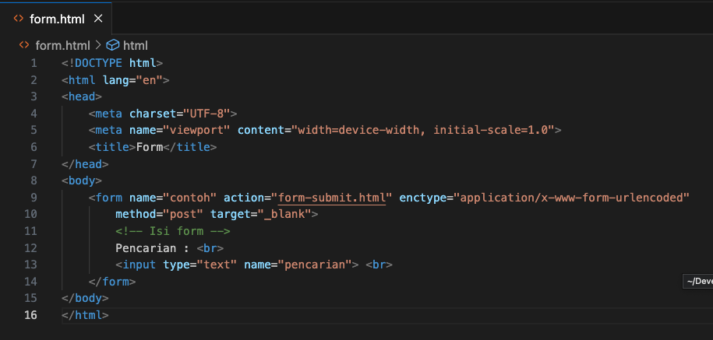
Kode : Input

Slide 20
Input Text

Slide 21
Input Text
Input type dengan nilai text, digunakan untuk membuat input data text / tulisan / string
Input Text ditampilkan dalam bentuk input satu baris, oleh karena itu kita tidak bisa menambahkan karakter ENTER pada Input Text
Input Text cocok untuk jenis input data text yang memang tidak lebih dari baris, artinya tidak membutuhkan karakter ENTER

Slide 22
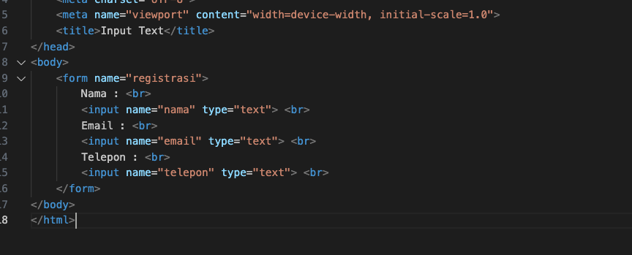
Kode : Input Text

Slide 23
Label Tag

Slide 24
Label Tag
Saat kita membuat caption untuk input, direkomendasikan menggunakan Label, dibanding menggunakan teks polos atau tag seperti span / p / div
Label Tag bisa dikaitkan dengan input, sehingga ketika kita mengklik tulisan pada Label, secara otomatis fokus akan berpindah ke Input
Selain itu, saat mengaktifkan Screen Reader, ketika kita mengklik Input, secara otomatis Label yang terasosiasi dengan Input tersebut akan dibaca oleh Screen Reader
Label memiliki attribute “for” yang digunakan untuk menentukan Input Id yang dipilih untuk diasosiasikan

Slide 25
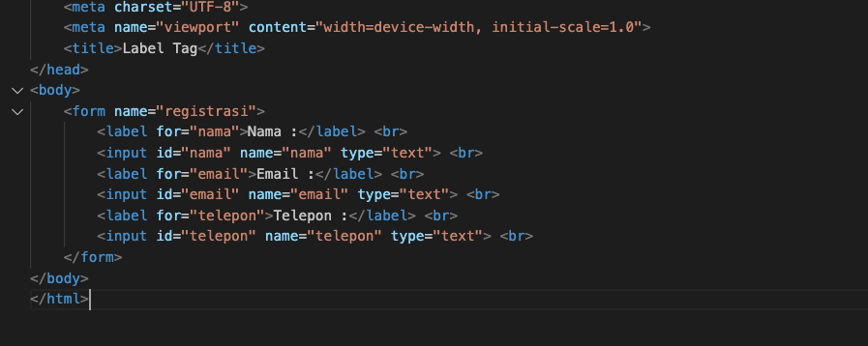
Kode : Label Tag

Slide 26
Input Submit

Slide 27
Input Submit
Saat membuat Form, kita bisa menambahkan tombol yang bisa digunakan untuk mengirim data yang diinputkan di dalam form, atau disebut Submit
Tombol Submit, bisa kita buat menggunakan Input dengan type Submit

Slide 28
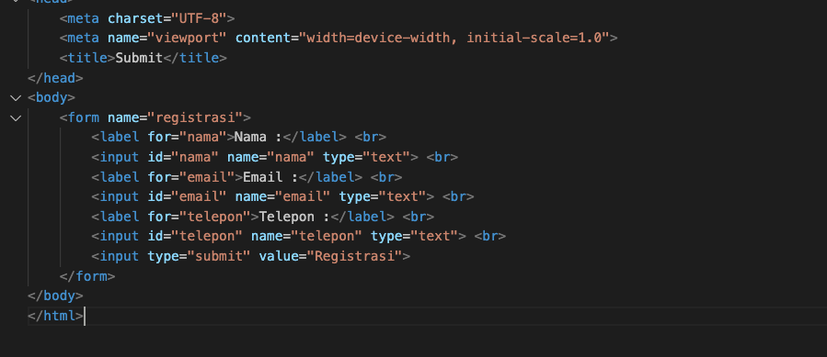
Kode : Input Submit

Slide 29
Memproses Input

Slide 30
Form Action
Seperti yang di materi sebelumnya dibahas, untuk mengirim data di form, kita harus tentukan kemana semua input data akan dikirim menggunakan attribute “action” pada form
Kita juga bisa menentukan jenis method, baik itu “get” atau “post” ketika mengirim input data

Slide 31
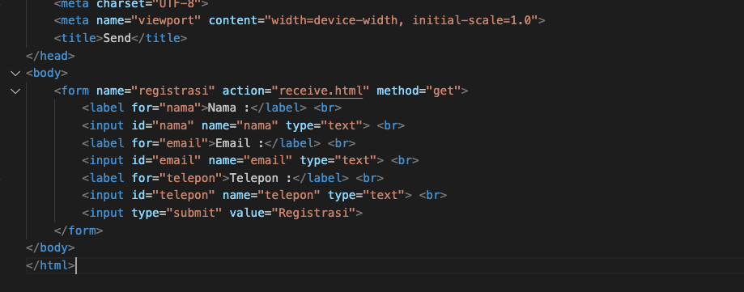
Kode : Form Action

Slide 32
Memproses Input
Untuk memproses Input, kita harus menggunakan teknologi berbasis server di Web Server
HTML adalah halaman web yang di tampilkan di client (Web Browser), sehingga HTML tidak bisa digunakan untuk memproses input data dari form
Untuk memproses data, kita harus menggunakan teknologi berbasis server, misal contohnya adalah PHP, NodeJS, Java, dan masih banyak yang lainnya

Slide 33
Input Reset

Slide 34
Input Reset
Input dengan type reset, adalah input yang akan ditampilkan dalam bentuk tombol
Jika tombol reset tersebut di klik, maka seluruh input di form tersebut, nilainya akan berubah menjadi nilai default seperti yang terdapat di attribute value nya

Slide 35
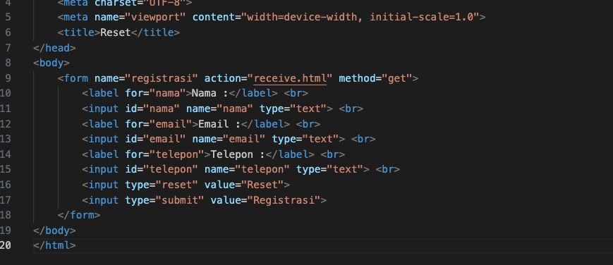
Kode : Input Reset

Slide 36
Input Button

Slide 37
Input Button
Membuat tombol tidak hanya bisa menggunakan input type submit atau reset, kita juga bisa menggunakan input type button
Namun, menggunakan input type button tidak terlalu berguna jika hanya menggunakan HTML
Biasanya, pembuat web akan menambahkan interaksi terhadap tombol tersebut menggunakan kode JavaScript (yang bisa dipelajari setelah belajar HTML dan CSS)

Slide 38
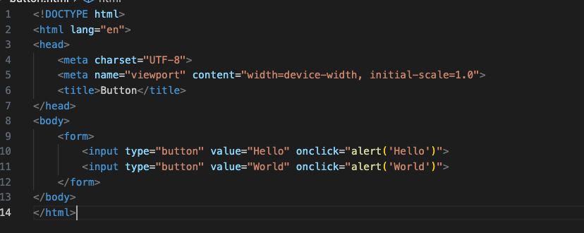
Kode : Input Button

Slide 39
Input Checkbox

Slide 40
Input Checkbox
Checkbox adalah input dengan tipe ceklis, dimana kita bisa menceklis atau tidak menceklis input tersebut
Biasanya, Checkbox digunakan untuk menerima input lebih dari satu, namun inputnya sudah disesuaikan

Slide 41
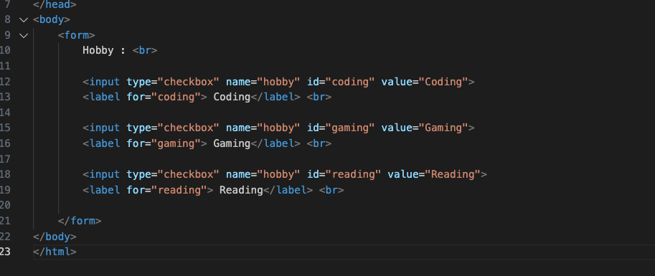
Kode : Input Checkbox

Slide 42
Input Color

Slide 43
Input Color
Input type color adalah type untuk menerima input warna
Warna di HTML akan ditulis dalam bentuk hex code
Contohnya kita bisa lihat daftar hex code warna disini : https://www.color-hex.com/

Slide 44
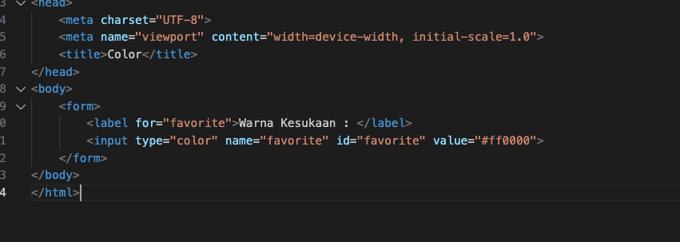
Kode : Input Color

Slide 45
Input Date

Slide 46
Input Date
Input type date, adalah jenis input untuk menerima informasi berupa tanggal (tahun, bulan dan tanggal)
Jika kita ingin mengubah nilai value di input type date, kita bisa menggunakan format yyyy-mm-dd
yyyy adalah tahun dalam 4 digit
mm adalah bulan dalam 2 digit
dd adalah tanggal dalam 2 digit
Untuk membatasi minimal dan maksimal tanggal yang dipilih, kita bisa gunakan atribut min dan max

Slide 47
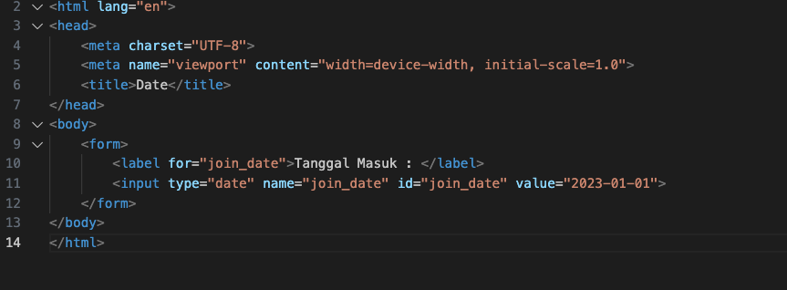
Kode : Input Date

Slide 48
Input Date Time

Slide 49
Input Date Time
Jika untuk input tanggal bisa menggunakan type date, jika kita butuh sampai ke menit, kita bisa menggunakan Input Date Time, yaitu menggunakan type datetime-local
Format value untuk Date Time adalah yyyy-mm-ddThh:mm
Dimana tanggal dan waktu dipisah oleh karakter T
hh adalah jam dalam format 2 digit
mm adalah menit dalam format 2 digit
Untuk membatasi minimal dan maksimal waktu yang dipilih, kita bisa gunakan atribut min dan max

Slide 50
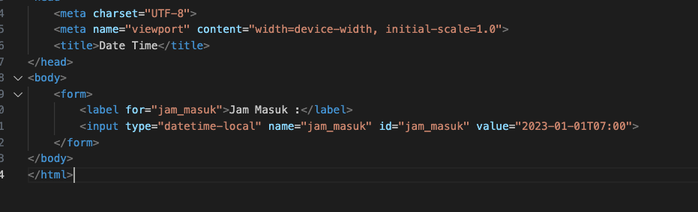
Kode : Input Date Time

Slide 51
Input Month

Slide 52
Input Month
Input type month digunakan untuk input informasi berupa tahun dan bulan
Format value untuk input type month adalah yyyy-mm
yyyy adalah 4 digit tahun
mm adalah 2 digit bulan
Untuk membatasi minimal dan maksimal bulan yang dipilih, kita bisa gunakan atribut min dan max

Slide 53
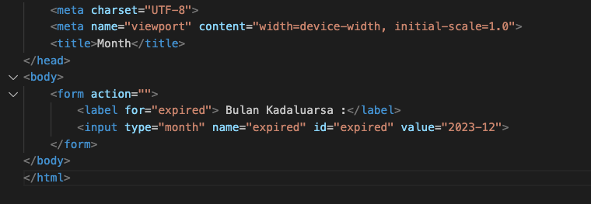
Kode : Input Month

Slide 54
Input Time

Slide 55
Input Time
Jika kita hanya membutuhkan informasi jam dan menit, kita bisa menggunakan input type time
Input type time menggunakan format hh:mm
hh adalah jam dalam 2 digit
mm adalah menit dalam 2 digit
Untuk membatasi minimal dan maksimal waktu yang dipilih, kita bisa gunakan atribut min dan max

Slide 56
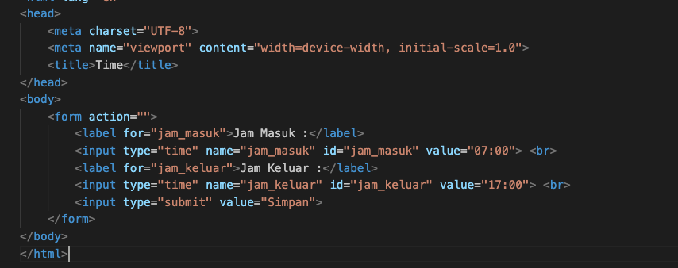
Kode : Input Time

Slide 57
Input Week

Slide 58
Input Week
Input type week digunakan untuk menerima input minggu dalam satu tahun
Total minggu dalam satu tahun berkisar antara 52-53, artinya itu adalah maksimal nilai untuk week
Format penulisan week bisa menggunakan pola yyyy-Www
yyyy adalah tahun dalam 4 digit
ww adalah minggu dalam 2 digit
Untuk membatasi minimal dan maksimal minggu yang dipilih, kita bisa gunakan atribut min dan max

Slide 59
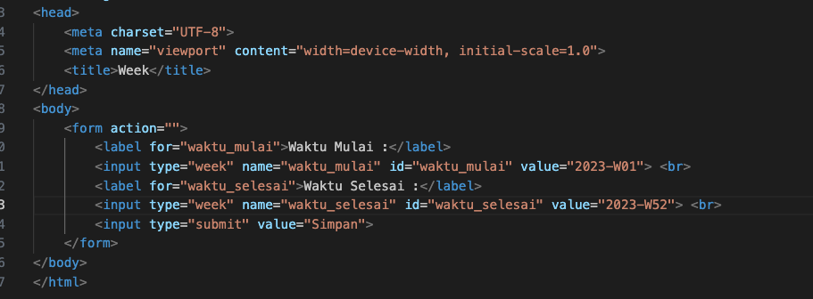
Kode : Input Week

Slide 60
Input Email

Slide 61
Input Email
Input email adalah input text, namun informasi yang dimasukkan haruslah dalam format email
Jika format email tidak benar, secara otomatis form tidak akan bisa di submit

Slide 62
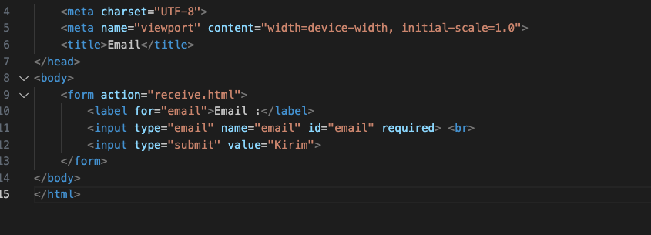
Kode : Input Email

Slide 63
Input File

Slide 64
Input File
Input dengan type file, digunakan untuk meng-upload / mengunggah berkas file dari komputer kita
Saat kita membuat input dengan type file, maka agar form mengirim berkas file-nya, kita harus gunakan method post, dan juga enctype multipart/form-data

Slide 65
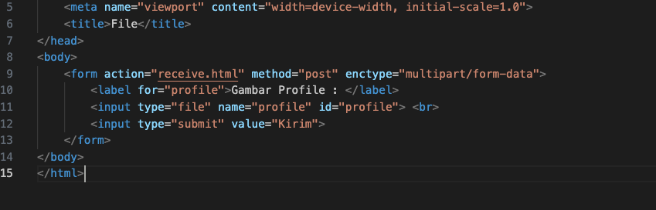
Kode : Input File

Slide 66
Input Hidden

Slide 67
Input Hidden
Di HTML, terdapat fitur input type hidden
Input type hidden artinya input datanya tidak terlihat oleh pengguna Web
Biasanya input data hidden memang tidak dimaksudkan untuk diinputkan oleh pengguna, biasanya pada kasus-kasus tertentu input data hidden digunakan untuk informasi yang dibuat secara otomatis oleh web kita, dan tidak butuh diubah atau dilihat oleh pengguna
Misal saat saya mengubah nama pengguna, kita juga mungkin harus tahu user_id dari pengguna, namun kita tidak mau user_id bisa diubah oleh pengguna, kita bisa menggunakan input type hidden untuk user_id nya

Slide 68
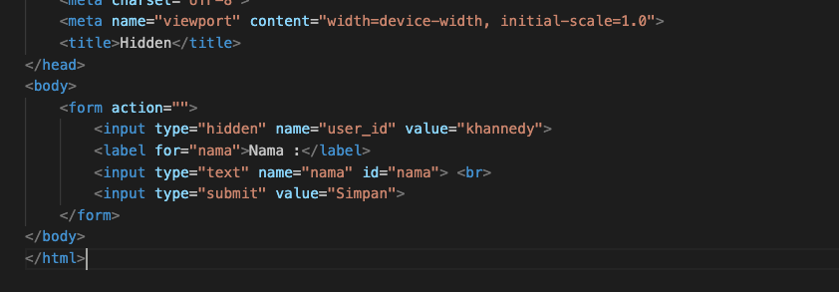
Kode : Input Hidden

Slide 69
Input Image

Slide 70
Input Image
Input type image bukan digunakan untuk input berupa berkas gambar, melainkan digunakan untuk membuat tombol submit namun berupa gambar
Input type button, submit atau reset menggunakan text untuk tombolnya, sedangkan image menggunakan gambar yang bisa kita ubah menggunakan atribut src
Misal : https://interactive-examples.mdn.mozilla.net/media/examples/login-button.png

Slide 71
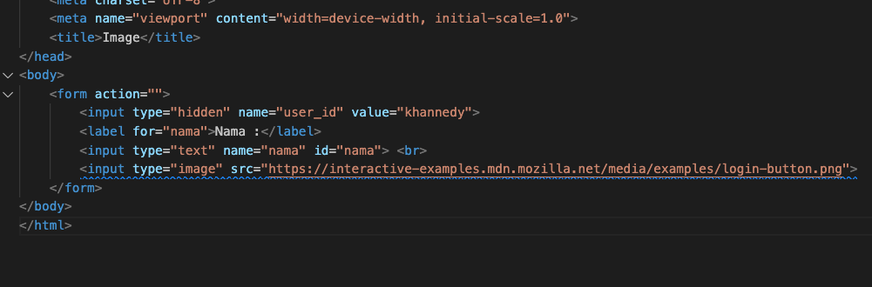
Kode : Input Image

Slide 72
Input Number

Slide 73
Input Number
Input type number adalah input untuk informasi number atau angka
Jika kita menginputkan bukan number atau angka, secara otomatis HTML menganggap nilainya tidak valid
Untuk input type number, kita bisa gunakan atribut tambahkan yaitu min dan max
min digunakan untuk mengatur nilai minimal
max digunakan untuk mengatur nilai maksimal

Slide 74
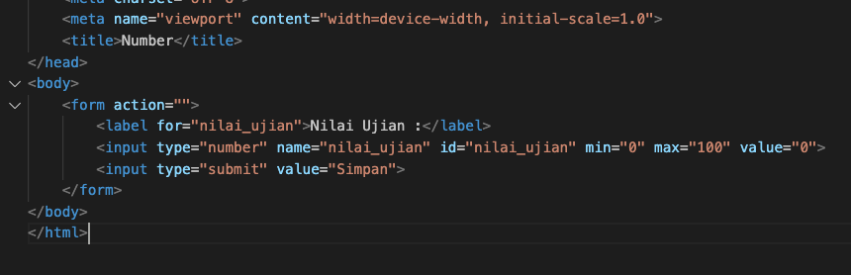
Kode : Input Number

Slide 75
Input Password

Slide 76
Input Password
Input type password adalah input untuk informasi teks sama seperti input type text, namun pada input type password, karakter akan di masking (tidak ditampilkan)
Input type password sangat cocok untuk input teks yang rahasia, sehingga tidak bisa diintip oleh orang lain

Slide 77
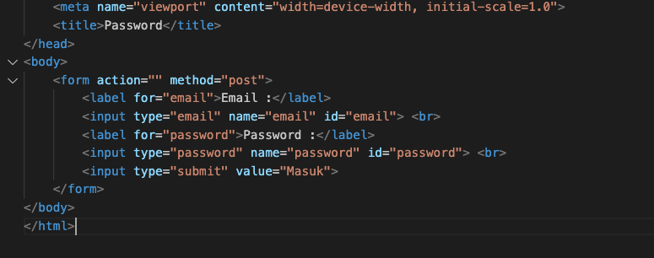
Kode : Input Password

Slide 78
Input Radio

Slide 79
Input Radio
Input type radio merupakan input untuk informasi pilihan
Pada checkbox, kita bisa memilih lebih dari satu checkbox walaupun menggunakan name yang sama
Sedangkan pada radio, kita hanya bisa memilih salah satu saja radio pada input name yang sama
Input ini cocok untuk input data pilihan ganda misalnya

Slide 80
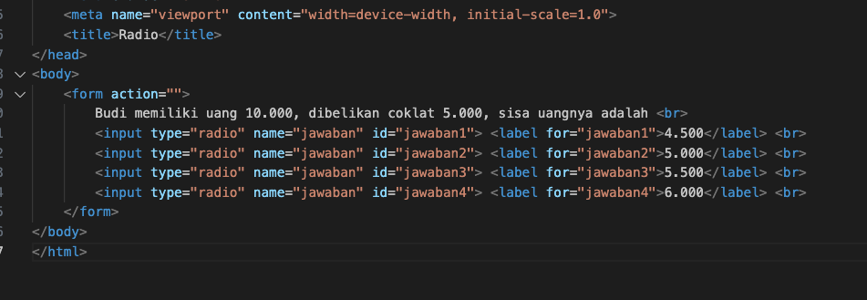
Kode : Input Radio

Slide 81
Input Range

Slide 82
Input Range
Input type range adalah input untuk number / angka namun ditentukan jangkauan minimal dan minimal nya
Ini mirip seperti input number, yang membedakan adalah, bentuk komponen inputnya tidak seperti input text, melainkan dalam bentuk slider, yang bisa di slide ke kiri untuk menurunkan nilai dan ke kanan untuk menaikkan nilai
Secara default, nilai range naik bertahap sebanyak +1 atau berkurang sebanyak -1, namun jika kita ingin mengubah nilai naik dan turun nya, kita bisa tambahkan atribute step

Slide 83
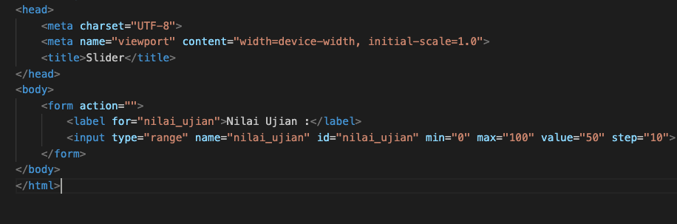
Kode : Input Range

Slide 84
Input Telephone

Slide 85
Input Telephone
Input type tel bisa digunakan untuk input informasi telepon
Namun berbeda dengan input email atau number, aturan di input tel harus kita tentukan sendiri, hal ini karena format telepon di tiap negara berbeda-beda
Kita bisa mengubah aturan format nomor telepon menggunakan atribut pattern, dimana isinya harus berisi Regular Expression
Materi Regular Expression akan dipelajari di kelas JavaScript, namun disini kita bisa mencoba-coba menggunakan website berikut : https://regexr.com/

Slide 86
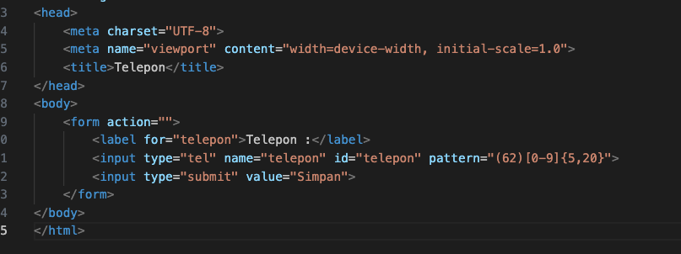
Kode : Input Telepon

Slide 87
Input URL

Slide 88
Input URL
Input type url digunakan untuk menerima input data dalam bentuk URL, seperti alamat website pribadi, website social media, dan lain-lain
Jika format url tidak valid, maka HTML tidak akan menerima input data url tersebut

Slide 89
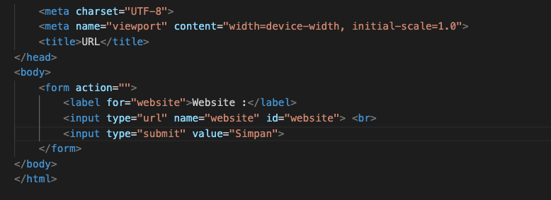
Kode : Input URL

Slide 90
Text Area Tag

Slide 91
Text Area Tag
HTML juga menyediakan tag textarea, yang bisa digunakan untuk input text yang multi baris
Untuk menentukan panjang input, kita bisa gunakan atribut cols, dan untuk menentukan tinggi input, kita bisa gunakan rows

Slide 92
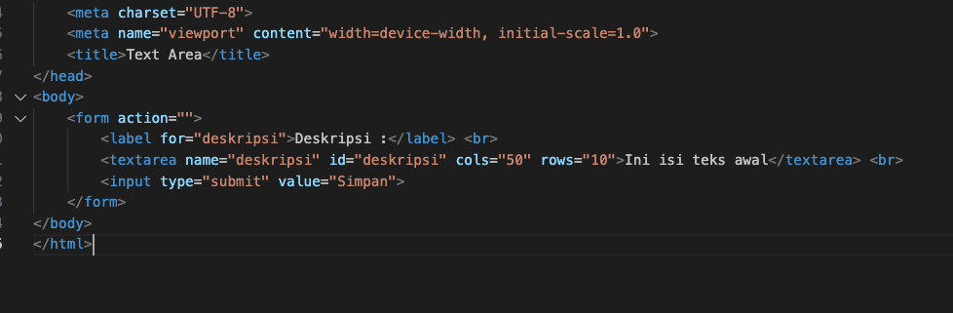
Kode : Text Area Tag

Slide 93
Button Tag

Slide 94
Button Tag
Button tag adalah tag yang bisa kita gunakan untuk membuat tombol
Apa bedanya dengan input type button?
Karena button tag memiliki content di dalam tag nya, jadi kita bisa dengan bebas menambahkan isi dari button, misal text atau gambar
Jadi menggunakan button tag akan lebih flexible dibanding menggunakan input type button
Button juga memiliki atribut type, yang bisa kita gunakan untuk mengubah jenis tipe button, dari mulai button (biasa), reset dan submit

Slide 95
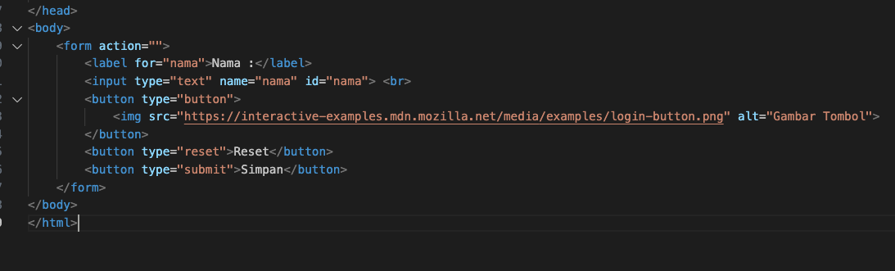
Kode : Button Tag

Slide 96
Select Tag

Slide 97
Select Tag
Select tag adalah alternatif lain seperti input type radio
Saat menggunakan input type radio, jika opsi pilihan terlalu banyak, maka tampilan input akan sangat panjang
Select tag menawarkan solusi yang sederhana, dimana input akan seperti type text, namun kita bisa memilih opsi pilihan seperti radio type

Slide 98
Option Tag
Untuk menambah opsi pilihan dalam select tag, kita bisa menggunakan option tag
Option tag memiliki atribut value sebagai nilainya, namun untuk ditampilkan dalam Web Browser, kita bisa isi option tag dengan content misal text
Selain itu, jika kita ingin memilih secara default salah satu option, kita bisa menggunakan atribut selected

Slide 99
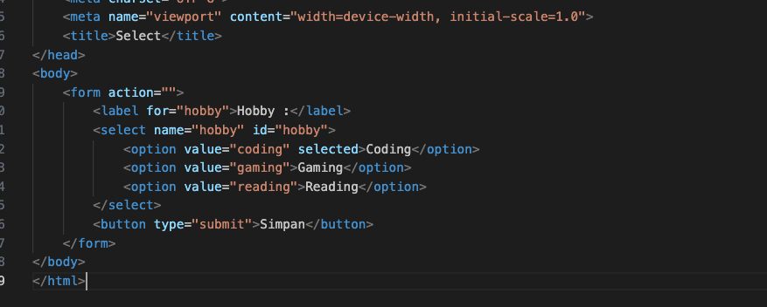
Kode : Select Tag

Slide 100
Multiple
Salah satu kelebihan dibandingkan radio type, di dalam select tag, jika misal kita bisa memilih beberapa opsi pilihan seperti checkbox, kita bisa gunakan atribut multiple
Untuk menentukan seberapa besar tampilan ketika menggunakan mode multiple, kita bisa gunakan atribut size

Slide 101
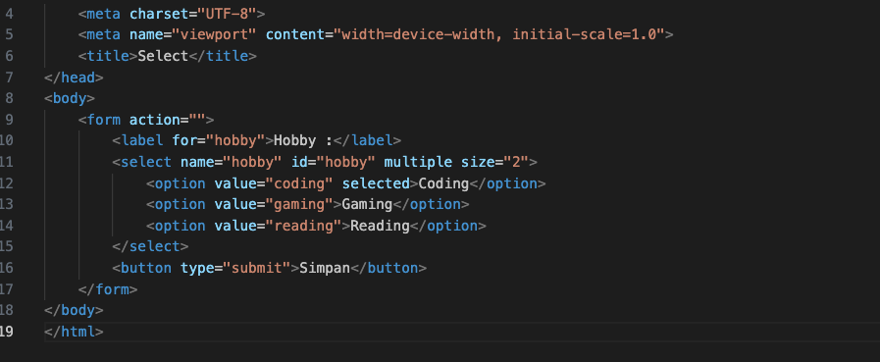
Kode : Multiple Select

Slide 102
Option Group Tag
Saat pilihan option sangat banyak, kadang ada baiknya kita buat option dalam grup
Hal ini akan membuat pengguna lebih mudah ketika melakukan pemilihan
Kita bisa bungkus option dalam grup menggunakan optgroup tag
Dan untuk menambahkan deskripsi grup, kita bisa gunakan atribut label

Slide 103
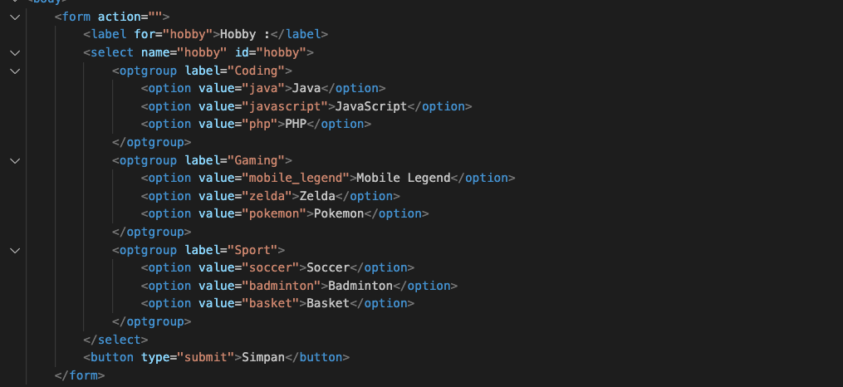
Kode : Option Group

Slide 104
Data List Tag

Slide 105
Data List Tag
Saat melakukan pencarian di Google misalnya, kita sering melihat rekomendasi berupa autocomplete kata-kata yang ingin kita cari
Saat kita membuat input type text, kita bisa menambahkan sumber data yang bisa dijadikan sebagai rekomendasi input value, juga autocomplete
Kita bisa menggunakan datalist tag
Di dalam datalist tag, kita bisa gunakan option tag
Untuk menghubungkan dari input type text ke datalist, kita bisa menggunakan atribut list yang mengacu ke id datalist

Slide 106
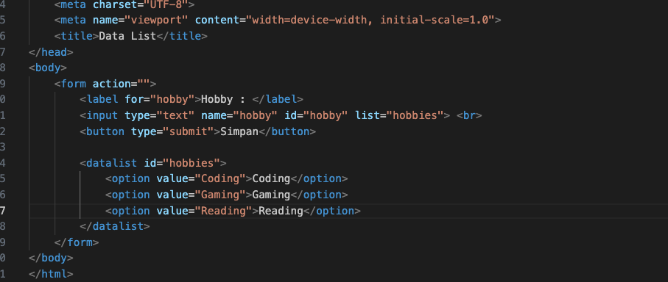
Kode : Data List Tag

Slide 107
Field Set Tag

Slide 108
Field Set Tag
Tag fieldset digunakan untuk membungkus / grouping beberapa input sehingga lebih mudah untuk dimengerti ketika dilihat oleh pengguna
Menggunakan fieldset tag sangat baik ketika misal input data sangat banyak, dan kita ingin melakukan grouping input data yang sesuai
Contoh ketika registrasi, dibutuhkan identitas, alamat, dan lain-lain, kita bisa grouping berdasarkan input data yang sesuai

Slide 109
Legend Tag
Saat menggunakan fieldset tag, biasanya kita akan menambahkan informasi berupa deskripsi group
Untuk menambahkan informasi itu, kita bisa menggunakan legend tag

Slide 110
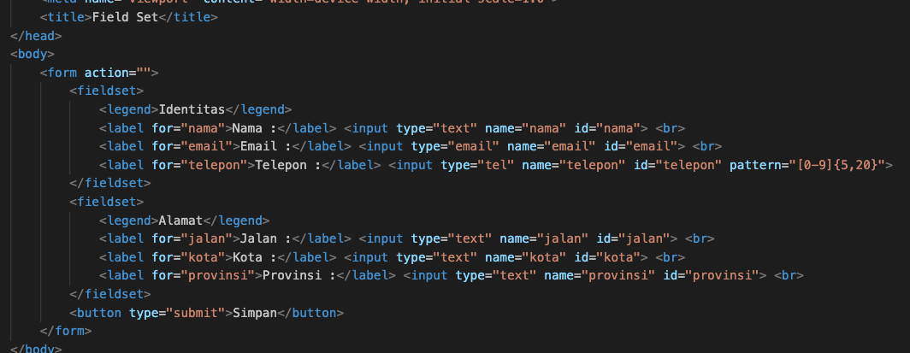
Kode : Field Set Tag

Slide 111
Materi Selanjutnya

Slide 112
Materi Selanjutnya
CSS
JavaScript

